Slide 1


Slide 2

Il convient de lancer le mode diaporama pour la diffusion de la leçon en classe
Réservé à l’enseignant (e)

Slide 3




Pictogrammes
Réservé à l’enseignant (e)
L’enseignant (e) parle
Diffusion d’un média
Média en cours de diffusion
Fin du média. Passer au slide suivant
Expliquer, donner une consigne
Désigner un élève

Slide 4
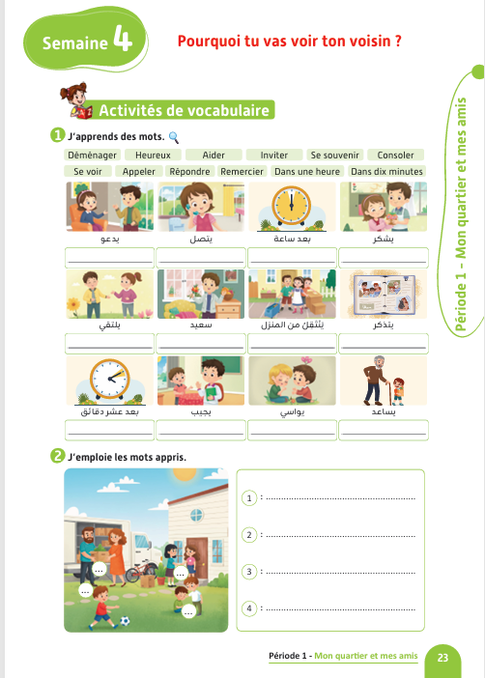
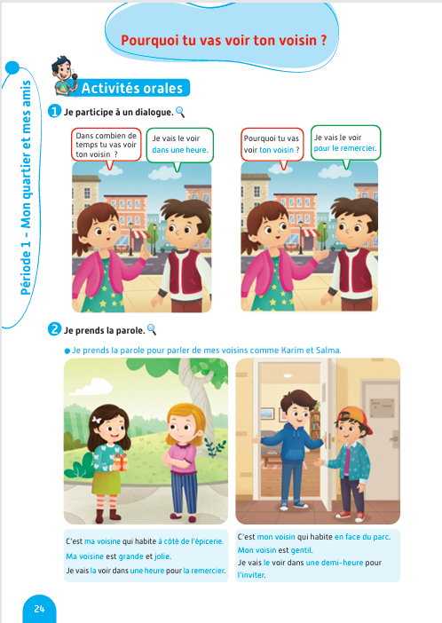
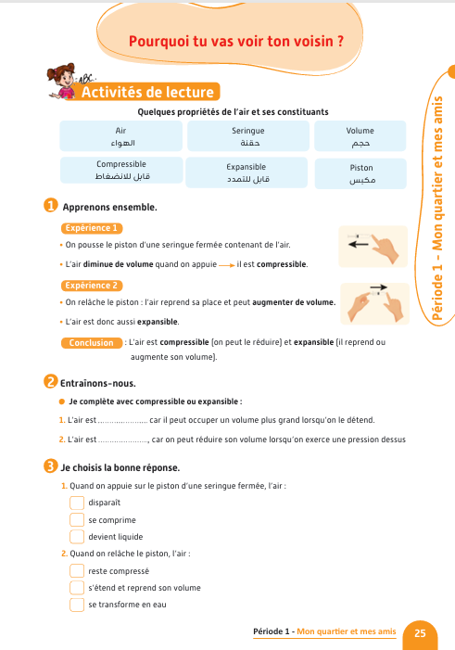
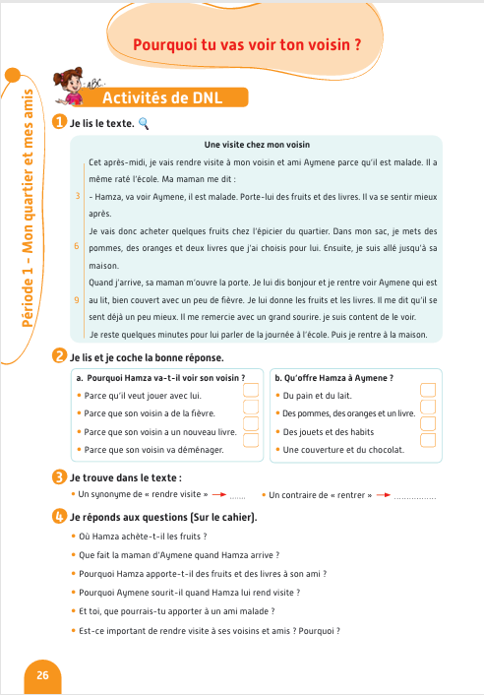
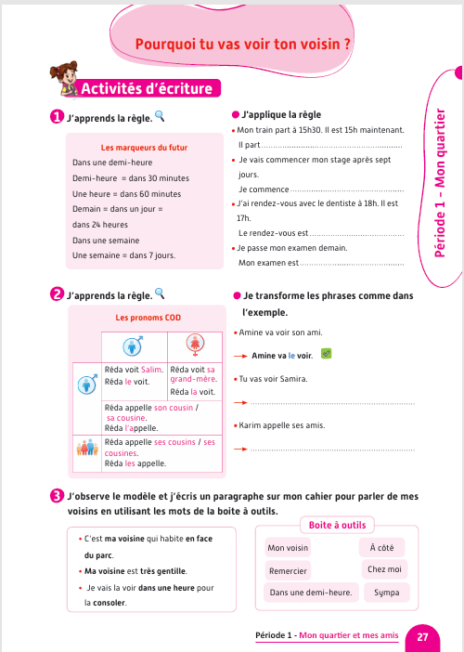
Contenu de la semaine
Réservé à l’enseignant (e)

Slide 5
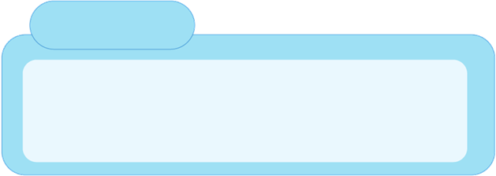
Organisation de la semaine
Réservé à l’enseignant (e)
Séance 1
Séance 4
Présentation du vocabulaire
Exploitation du vocabulaire
Activités de vocabulaire sur livret
Oral – Dialogue
Lecture – texte (compréhension 2 )
Lecture offerte
Séance 2
Séance 5
Oral – Acte de parole 1
Ecrit – Point de langue 1
Lecture – texte : fluidité
Oral – Prise de parole
Ecriture – Texte
Séance 3
Séance 6
Oral - Acte de parole 2
Ecrit – Point de langue 2
Lecture – textes (compréhension 1 ).
Révision
Le français pour les sciences

Slide 6



Plan de la séance 3
Réservé à l’enseignant (e)
1. Acte de parole
Acte de parole 2 : « Parler de mes voisins ».
Les pronoms COD
Texte : Compréhension

Slide 7



Bonjour les enfants ! La leçon de français commence maintenant. Soyez attentifs.

Slide 8
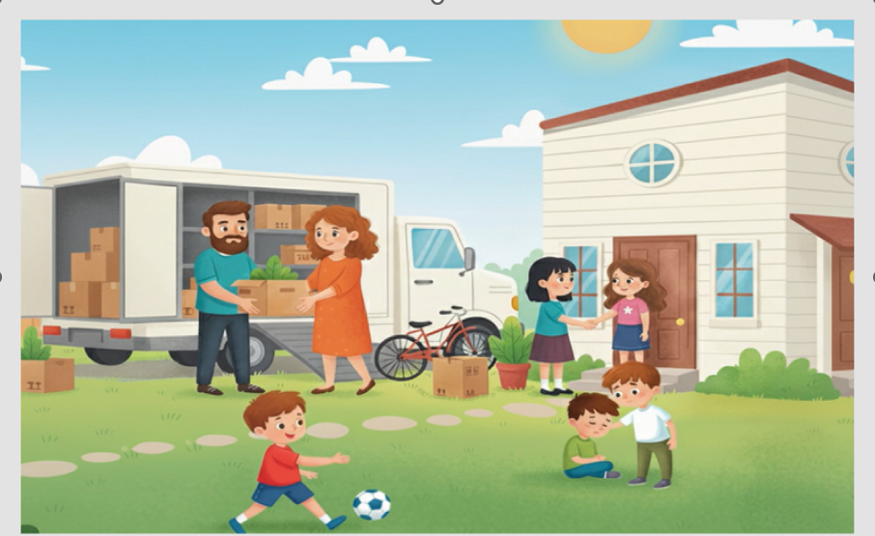
Avant de commencer, nous allons revoir la scène avec les mots du vocabulaire.

Slide 9
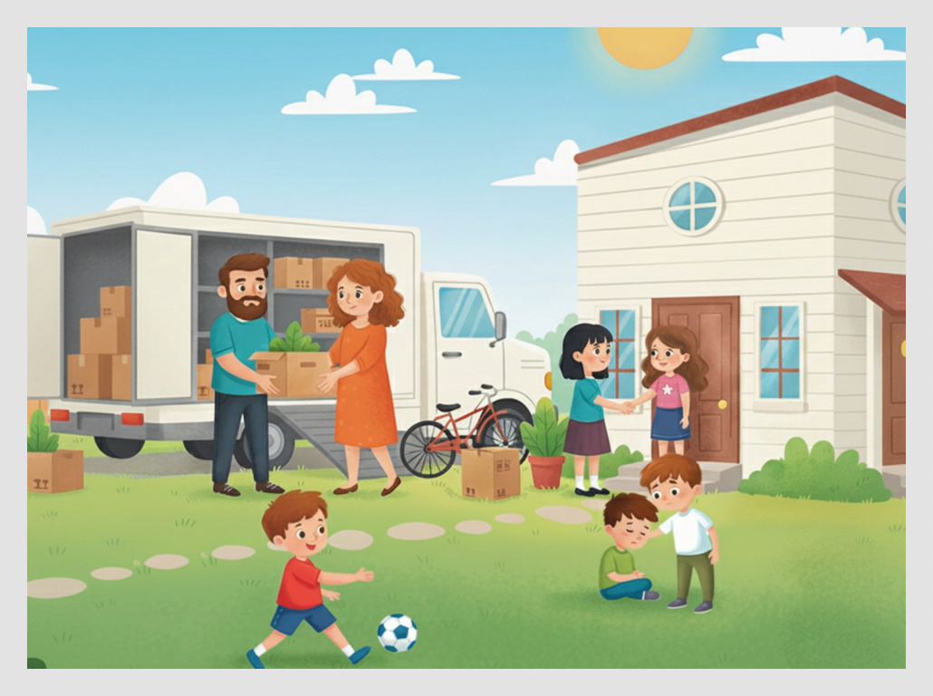

Lecture de la vidéo.

Slide 10
Qui veut décrire l’image ?

Slide 11
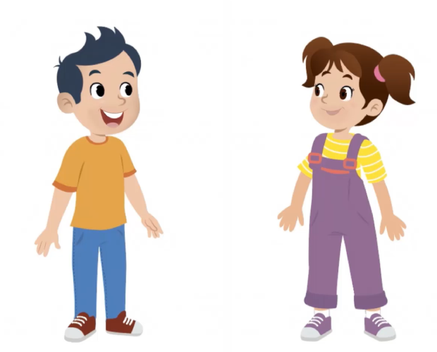
Maintenant, on passe à l’activité de l’oral. Nous allons apprendre à poser une question avec Majd et Nada.

Slide 12

Lecture de la vidéo.

Slide 13
Répétons ensemble les questions de Majd et de Nada.
Pourquoi tu vas voir ton voisin ?
Pourquoi tu vas voir ta voisine ?

Slide 14
Voici d’autres exemples :
Pourquoi tu vas voir ton ami ?
Pourquoi tu vas voir ta cousine ?

Slide 15

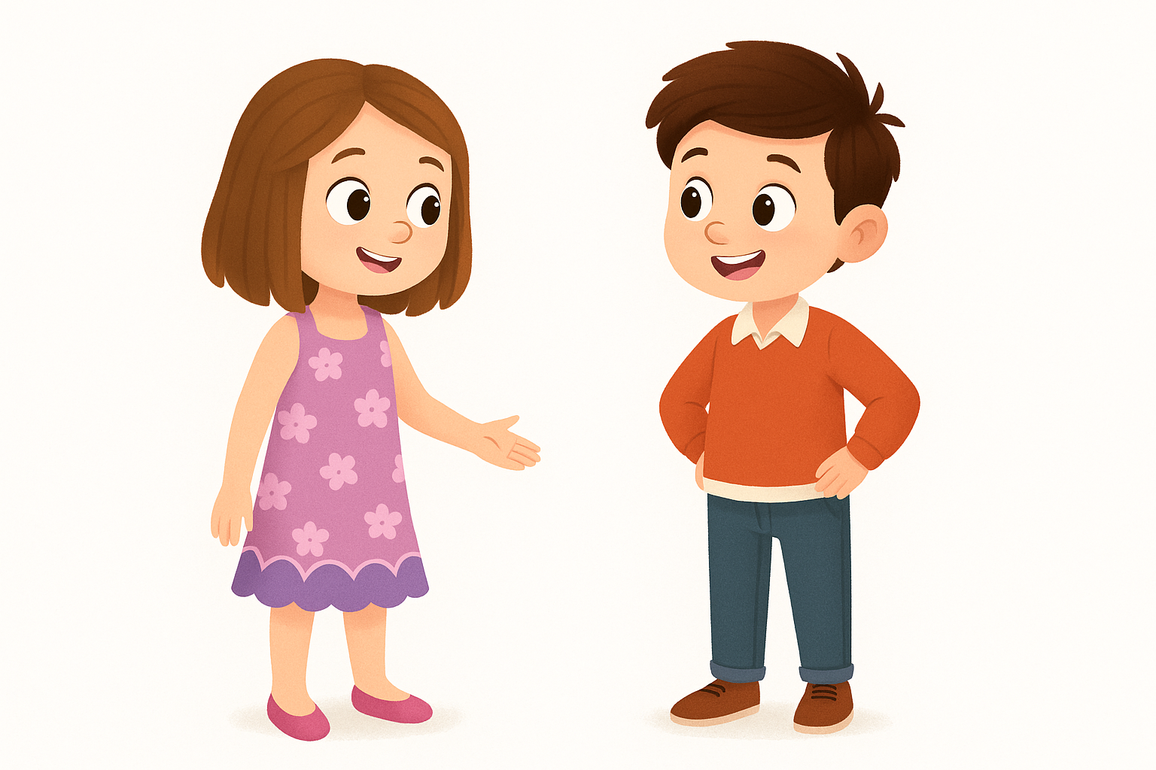
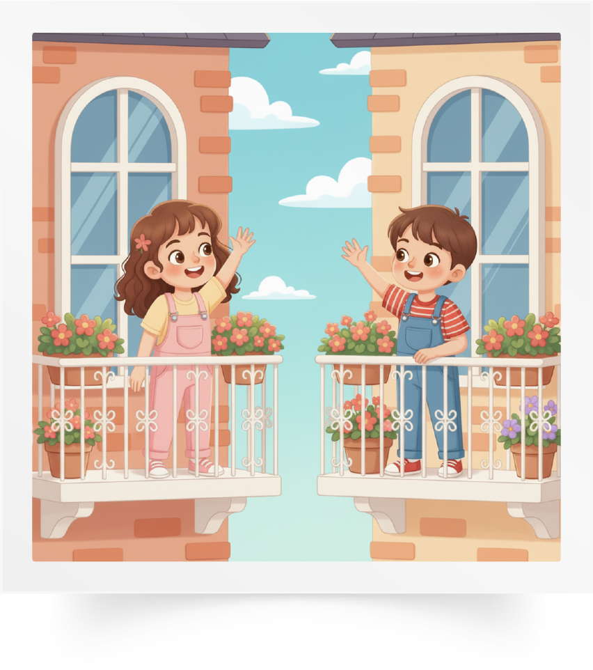
Qui veut poser la question ?
Pourquoi tu vas voir ________ ?

Slide 16
Qui veut poser la question ?
Pourquoi tu vas voir ________ ?

Slide 17
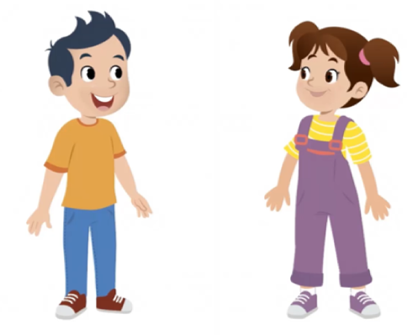
Maintenant, nous allons apprendre à répondre à une question. Soyez attentifs.

Slide 18
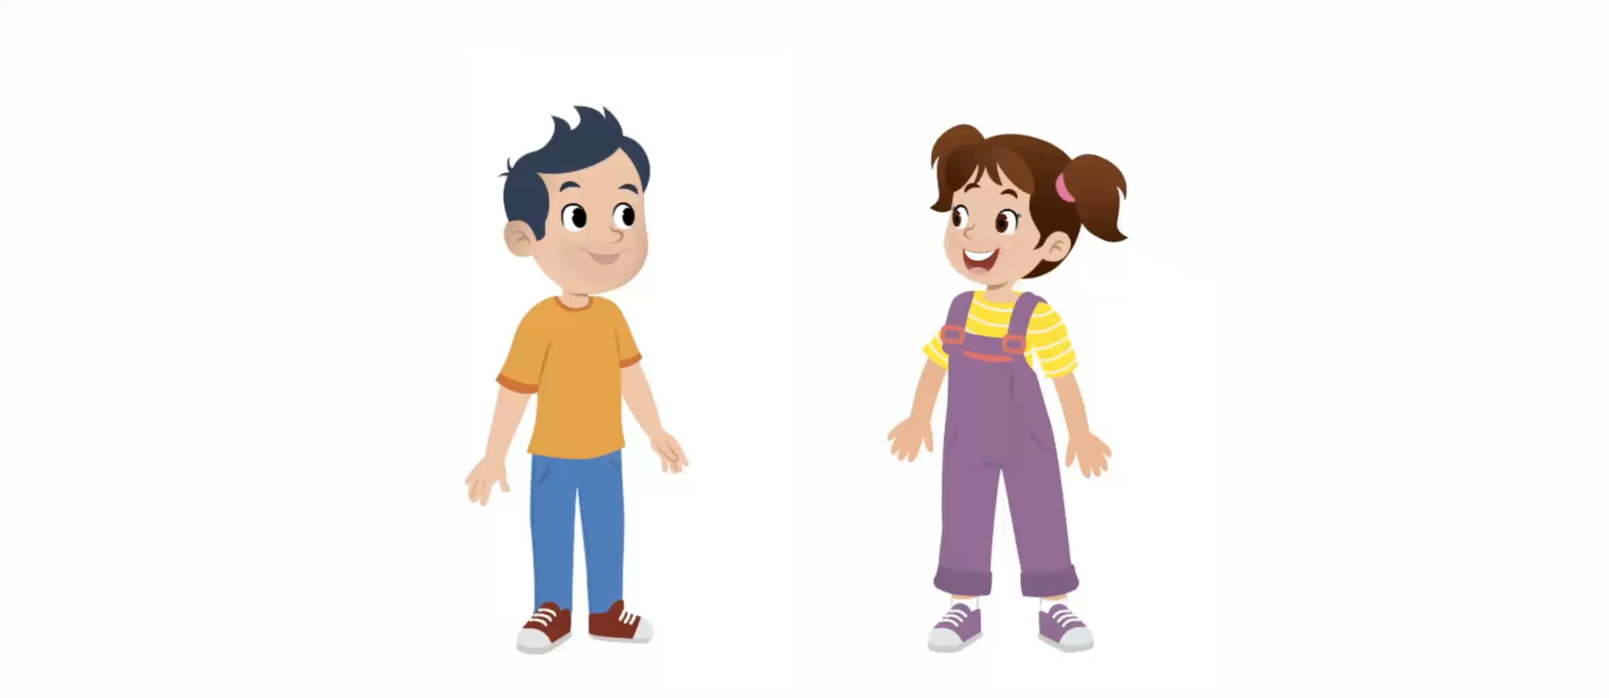
Lecture de la vidéo.

Slide 19
Répétons les réponses.
Je vais voir mon voisin pour le remercier.
Je vais voir ma voisine pour la consoler.

Slide 20
Voici d’autres exemples.
Je vais voir ma voisine pour l’inviter.

Slide 21


Qui veut passer au tableau pour jouer la scène ? Chacun donne un exemple différent.
Pourquoi tu vas voir__________?
Je vais voir_________
pour _________________

Slide 22


Maintenant, tout le monde participe. Chacun joue le dialogue avec son voisin. Je vais passer entre les rangs pour vous aider.
Pourquoi tu vas voir__________?
Je vais voir_________
pour _________________

Slide 23
Plan de la séance 3
Réservé à l’enseignant (e)
Acte de parole 2 : « Parler de mes voisins».
2. Ecrit : Point de langue
Les pronoms COD.
Texte : Compréhension.

Slide 24
Maintenant, nous allons apprendre à utiliser les pronoms COD : le, la, les, l’. .
le la les l’

Slide 25

Lecture de la vidéo.

Slide 26
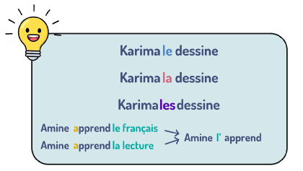
Lisons ensemble ces exemples. Soyez attentifs.

Slide 27

Prenez vos ardoises.

Slide 28
Sur vos ardoises, complétez la phrase avec le pronom qui convient.
le
la
l’
les
Najib boit le jus.
Najib ______ boit.

Slide 29
Levez les ardoises.

Slide 30
Corrigez.
le
la
l’
les
Najib boit le jus.
Najib le boit.

Slide 31
Sur vos ardoises, complétez la phrase avec le pronom qui convient.
le
la
les
l’
Nadia range les affaires.
Nadia __________ range.

Slide 32
Levez les ardoises.

Slide 33
Corrigez.
le
la
les
l’
Nadia range les affaires.
Nadia les range.

Slide 34
Plan de la séance 3
Réservé à l’enseignant (e)
Acte de parole 2 : « parler de mes voisins ».
Les pronoms COD.
3. Lecture
Texte : Compréhension.

Slide 35
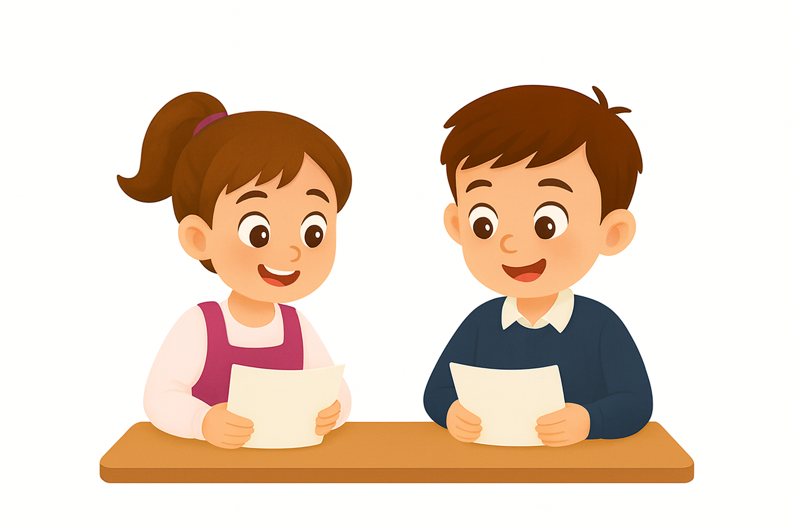
Maintenant, nous allons faire de la lecture.

Slide 36
Pour chaque partie du texte, on va suivre les mêmes étapes.
Etape 1
Etape 2
Etape 3
Je lis en silence et j’essaie de comprendre le texte.
Je repère les mots difficiles et je demande à mon enseignant(e) de me les expliquer
Je lis la question, puis je cherche la réponse dans le texte.

Slide 37
Lisez silencieusement le texte et essayez de la comprendre.
Partie 1/3
Etape 1
Etape 2
Etape 3
Une visite chez mon voisin
Cet après-midi, je vais rendre visite à mon voisin et ami Aymene parce qu’il est malade. Il a même raté l’école. Ma maman me dit :
- Hamza, va voir Aymene, il est malade. Porte-lui des fruits et des livres. Il va se sentir mieux après.

Slide 38
Quels sont les mots difficiles dans le texte ? Levez la main. Je vais vous expliquer.
Partie 1/3
Etape 1
Etape 2
Etape 3
Une visite chez mon voisin
Cet après-midi, je vais rendre visite à mon voisin et ami Aymene parce qu’il est malade. Il a même raté l’école. Ma maman me dit :
- Hamza, va voir Aymene, il est malade. Porte-lui des fruits et des livres. Il va se sentir mieux après.

Slide 39
Lisez la question et cherchez la réponse dans le texte. Qui veut répondre ?
Partie 1/3
Etape 1
Etape 2
Etape 3
Question 1 : Pourquoi Hamza va-t-il voir son voisin Aymene ?
Une visite chez mon voisin
Cet après-midi, je vais rendre visite à mon voisin et ami Aymene parce qu’il est malade. Il a même raté l’école. Ma maman me dit :
- Hamza, va voir Aymene, il est malade. Porte-lui des fruits et des livres. Il va se sentir mieux après.

Slide 40
La question est : « Pourquoi ? ». Je cherche une cause dans le texte. La réponse est : parce qu’il est malade.
Partie 1/3
Etape 1
Etape 2
Etape 3
Question 1 : Pourquoi Hamza va-t-il voir son voisin Aymene ?
Une visite chez mon voisin
Cet après-midi, je vais rendre visite à mon voisin et ami Aymene parce qu’il est malade. Il a même raté l’école. Ma maman me dit :
- Hamza, va voir Aymene, il est malade. Porte-lui des fruits et des livres. Il va se sentir mieux après.

Slide 41
On passe à la deuxième partie du texte. Lisez en silence et essayez de comprendre.
Partie 2/3
Etape 1
Etape 2
Etape 3
Je vais donc acheter quelques fruits chez l’épicier du quartier. Dans mon sac, je mets des pommes, des oranges et deux livres que j’ai choisis pour lui. Ensuite, je suis allé jusqu’à sa maison.

Slide 42
Quels sont les mots difficiles dans le texte ? Levez la main. Je vais vous expliquer.
Partie 2/3
Etape 1
Etape 2
Etape 3
Je vais donc acheter quelques fruits chez l’épicier du quartier. Dans mon sac, je mets des pommes, des oranges et deux livres que j’ai choisis pour lui. Ensuite, je suis allé jusqu’à sa maison.

Slide 43
Lisez la question et cherchez la réponse dans le texte. Qui veut répondre ?
Partie 2/3
Etape 1
Etape 2
Etape 3
Question 2 : Où Hamza achète-t-il les fruits ?
Je vais donc acheter quelques fruits chez l’épicier du quartier. Dans mon sac, je mets des pommes, des oranges et deux livres que j’ai choisis pour lui. Ensuite, je suis allé jusqu’à sa maison.

Slide 44
La question est : « Où ? ». Je cherche dans le texte un lieu. La réponse est : Je vais donc acheter quelques fruits chez l’épicier du quartier.
Partie 2/3
Etape 1
Etape 2
Etape 3
Question 2 : Où Hamza achète-t-il les fruits ?
Je vais donc acheter quelques fruits chez l’épicier du quartier. Dans mon sac, je mets des pommes, des oranges et deux livres que j’ai choisis pour lui. Ensuite, je suis allé jusqu’à sa maison.

Slide 45
On passe à la troisième partie du texte. Lisez en silence et essayez de comprendre.
Partie 3/3
Etape 1
Etape 2
Etape 3
Quand j’arrive, sa maman m’ouvre la porte. Je lui dis bonjour et je rentre voir Aymene qui est au lit, bien couvert avec un peu de fièvre. Je lui donne les fruits et les livres. Il me dit qu’il se sent déjà un peu mieux. Il me remercie avec un grand sourire. je suis content de le voir.
Je reste quelques minutes pour lui parler de la journée à l’école. Puis je rentre à la maison.

Slide 46
Quels sont les mots difficiles dans le texte ? Levez la main. Je vais vous expliquer.
Partie 3/3
Etape 1
Etape 2
Etape 3
Quand j’arrive, sa maman m’ouvre la porte. Je lui dis bonjour et je rentre voir Aymene qui est au lit, bien couvert avec un peu de fièvre. Je lui donne les fruits et les livres. Il me dit qu’il se sent déjà un peu mieux. Il me remercie avec un grand sourire. je suis content de le voir.
Je reste quelques minutes pour lui parler de la journée à l’école. Puis je rentre à la maison.

Slide 47
Lisez la question et cherchez la réponse dans le texte. Qui veut répondre ?
Partie 3/3
Etape 1
Etape 2
Etape 3
Question 3 : Comment est Hamza ?
Quand j’arrive, sa maman m’ouvre la porte. Je lui dis bonjour et je rentre voir Aymene qui est au lit, bien couvert avec un peu de fièvre. Je lui donne les fruits et les livres. Il me dit qu’il se sent déjà un peu mieux. Il me remercie avec un grand sourire. je suis content de le voir.
Je reste quelques minutes pour lui parler de la journée à l’école. Puis je rentre à la maison.

Slide 48
La question est : « comment ? ». Je cherche dans le texte une description. La réponse est : Hamza est content.
Partie 3/3
Etape 1
Etape 2
Etape 3
Question 3 : Comment est Hamza ?
Quand j’arrive, sa maman m’ouvre la porte. Je lui dis bonjour et je rentre voir Aymene qui est au lit, bien couvert avec un peu de fièvre. Je lui donne les fruits et les livres. Il me dit qu’il se sent déjà un peu mieux. Il me remercie avec un grand sourire. je suis content de le voir.
Je reste quelques minutes pour lui parler de la journée à l’école. Puis je rentre à la maison.

Slide 49
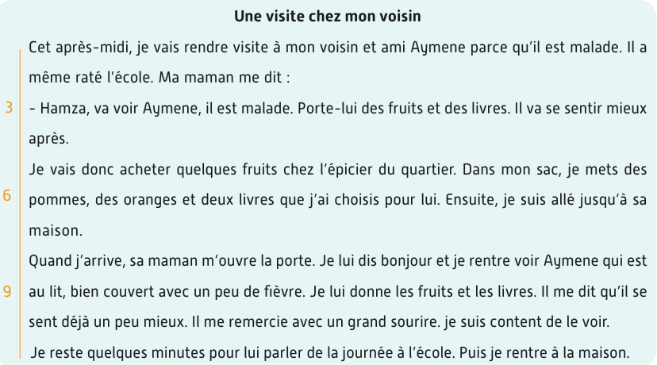

Prenez vos livrets à la page 26. Avec votre voisin, vous allez lire le texte. Je vais circuler entre les rangs pour vous aider.

Slide 50
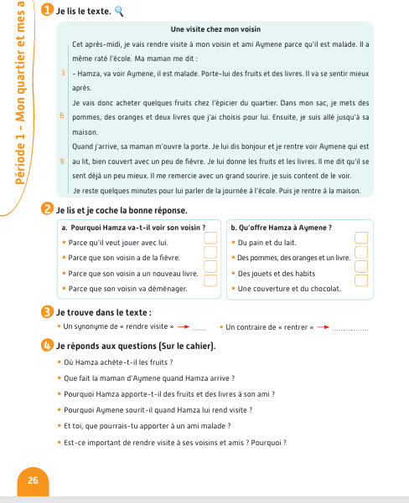
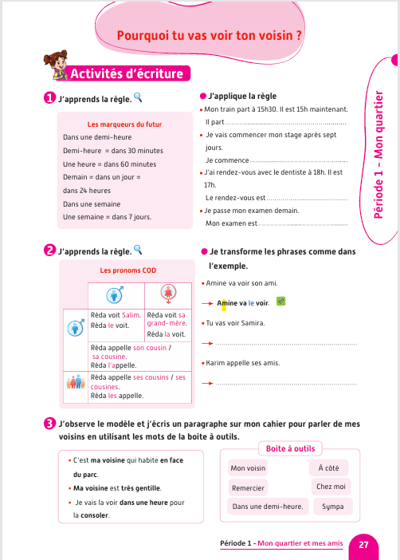
Notez les devoirs à faire à la maison. Vous allez lire et recopier le texte de la page 26. Vous allez aussi faire l’activité 2 de la page 27.

Slide 51
La séance d’aujourd’hui est terminée. A bientôt.

